Slide 1
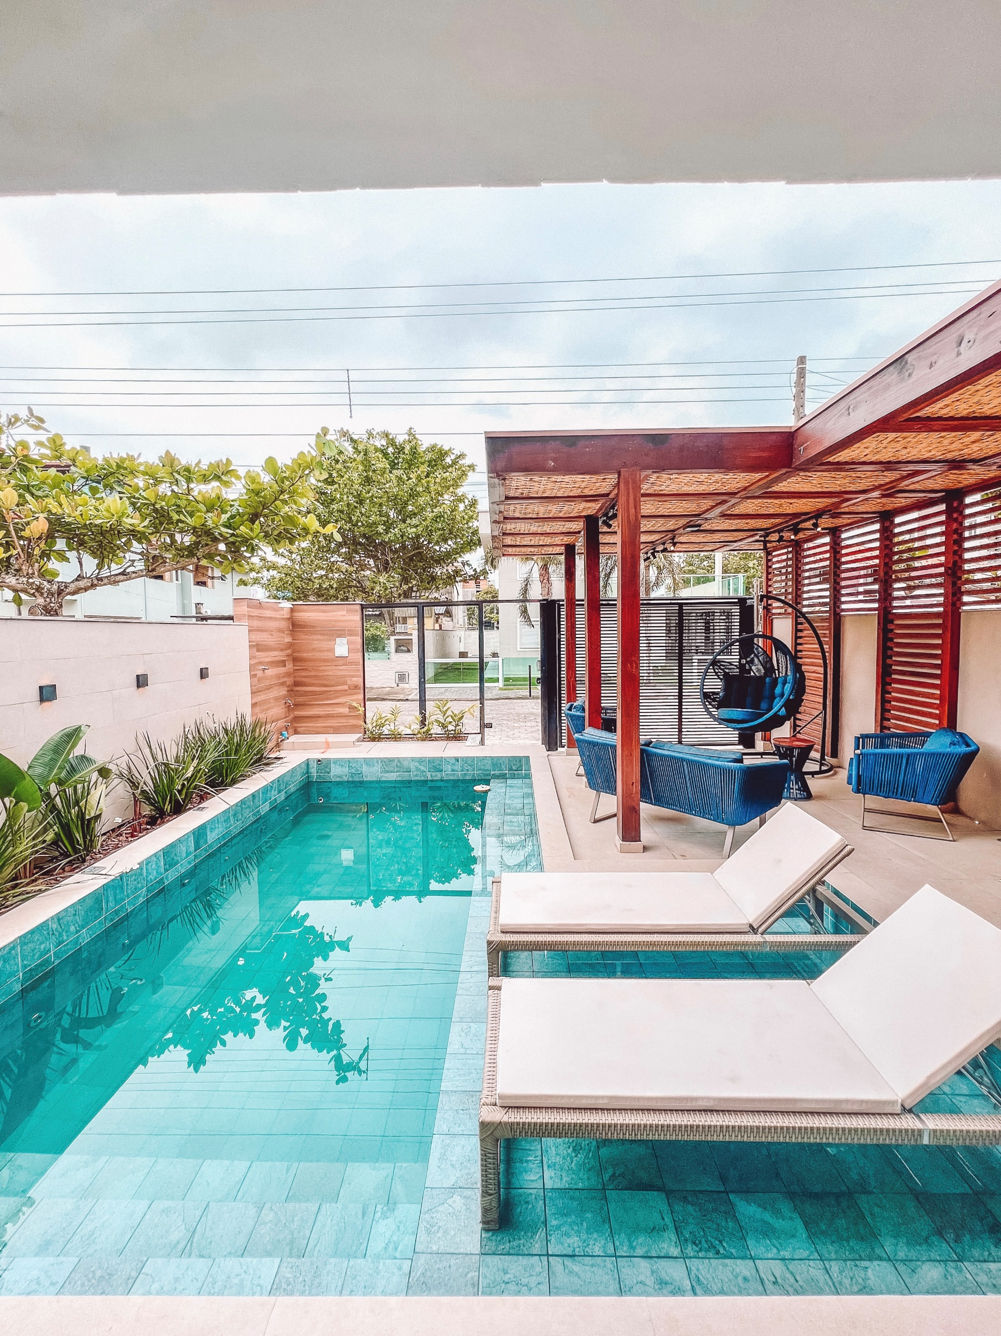
AMO
ARQUITETURA · INTERIORES
PROPOSTA COMERCIAL · 2026
Projeto Residencial
Casa João Paulo
Um lar pensado a partir de quem o habita.
PREPARADO POR Larissa & Marina
DATA Abril, 2026

Slide 2

01 · QUEM SOMOS
Sobre o escritório
“Criamos espaços que façam sentido para quem vive neles.”
A AMO Arquitetura e Interiores é um escritório conduzido por duas sócias arquitetas — Larissa e Marina — apaixonadas por traduzir histórias em ambientes.
Cada projeto nasce da escuta atenta, do cuidado com os detalhes e do equilíbrio entre estética e funcionalidade. Acreditamos que um bom projeto começa muito antes da primeira linha — começa quando entendemos quem você é.
LARISSA & MARINA · SÓCIAS ARQUITETAS
AMO · ARQUITETURA E INTERIORES
02 / 14

Slide 3
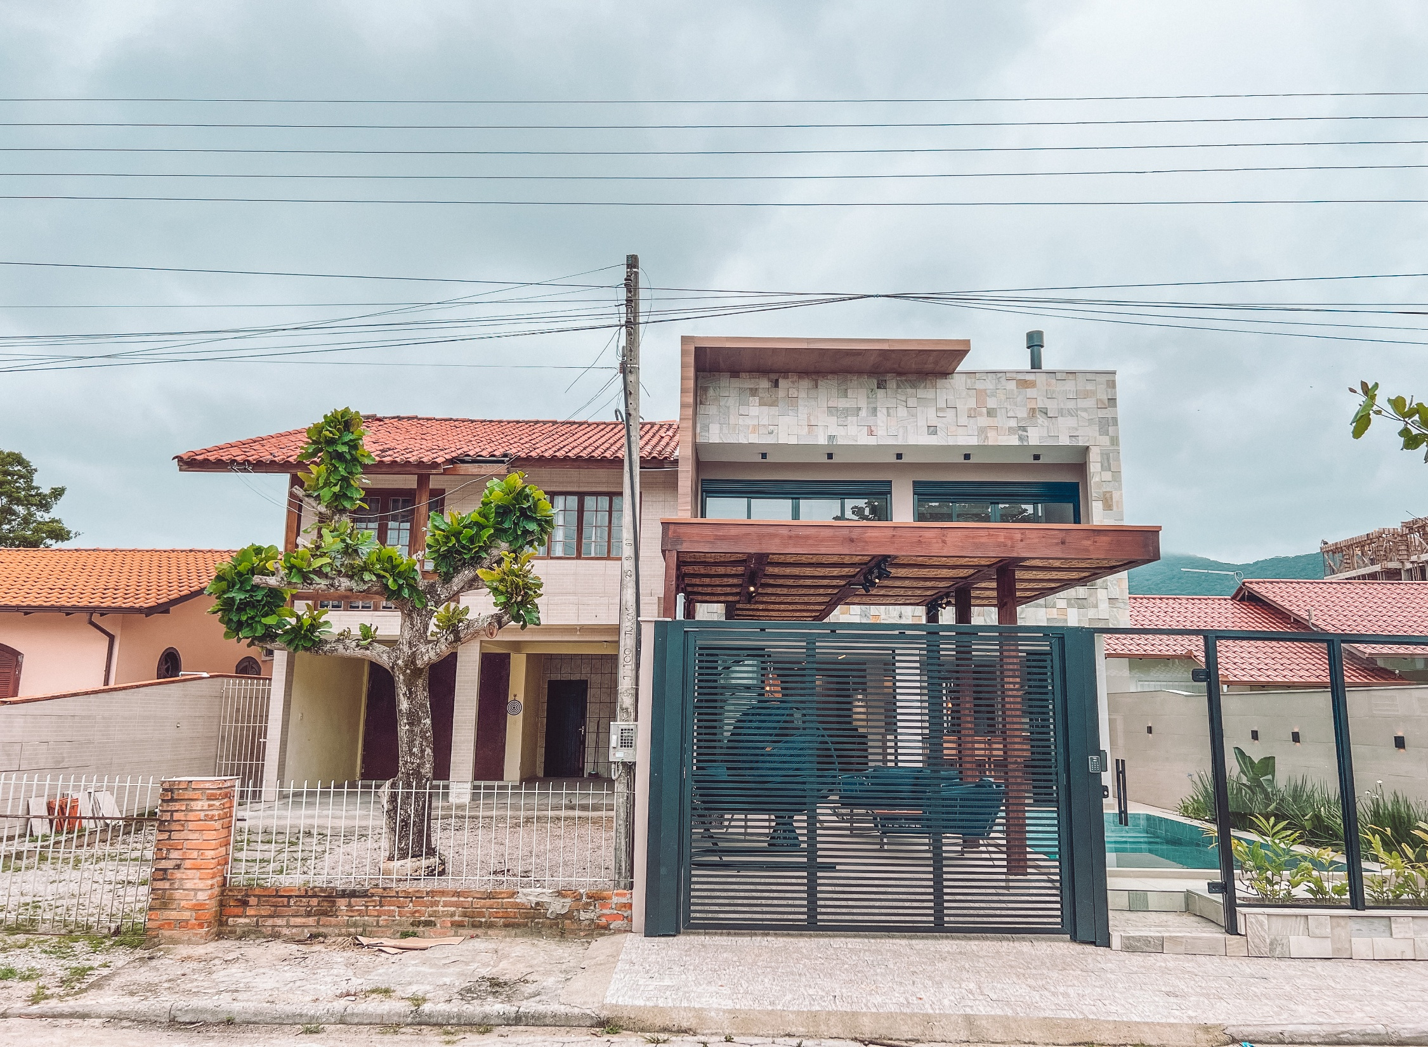
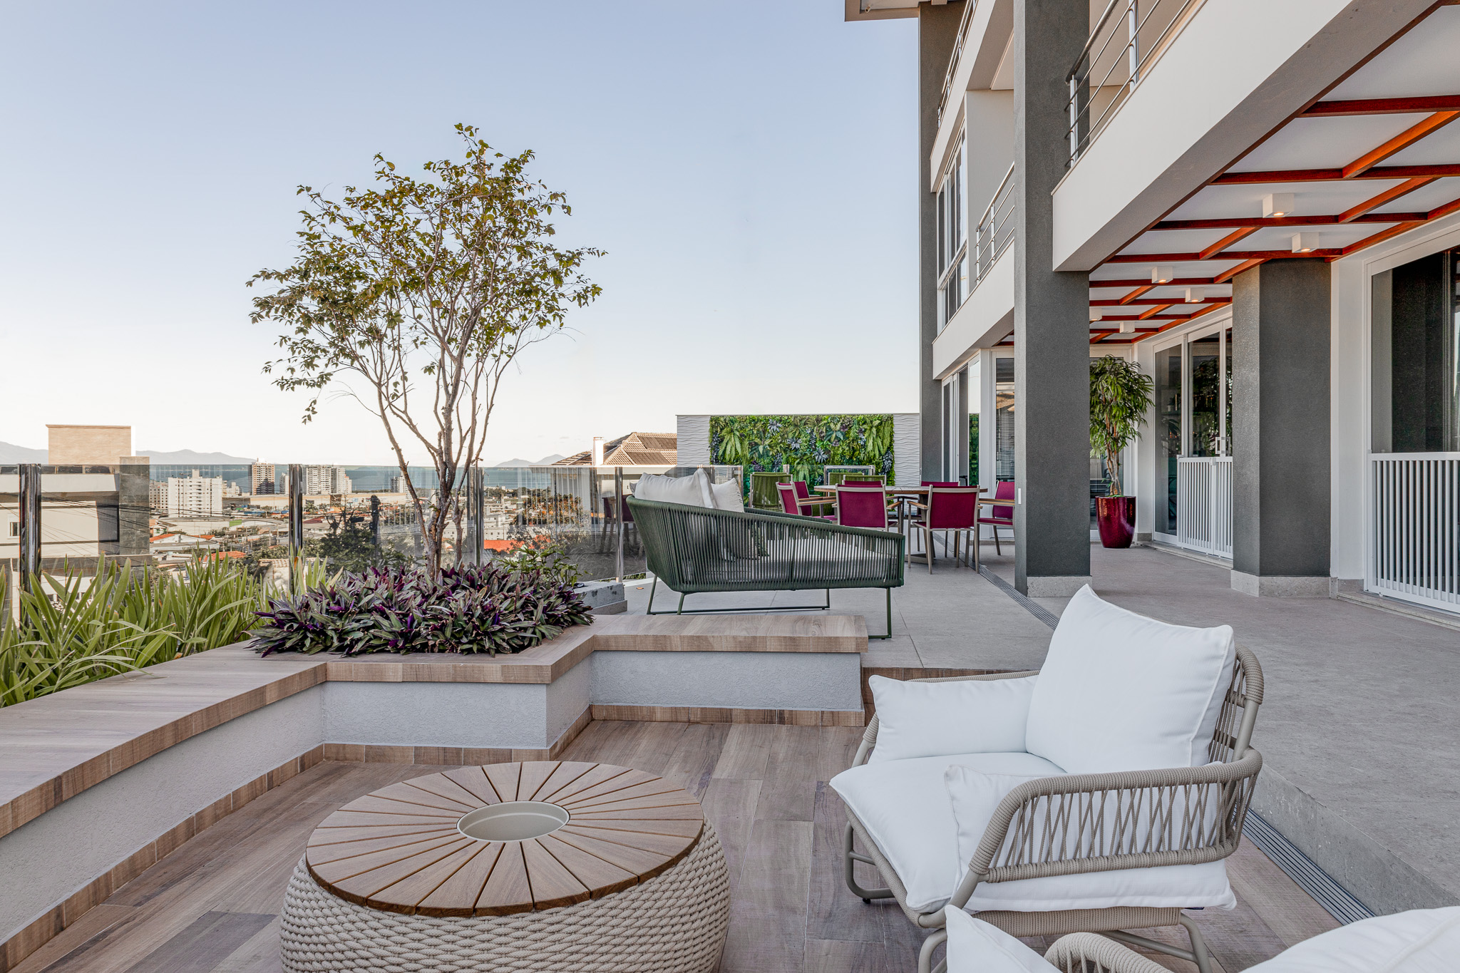
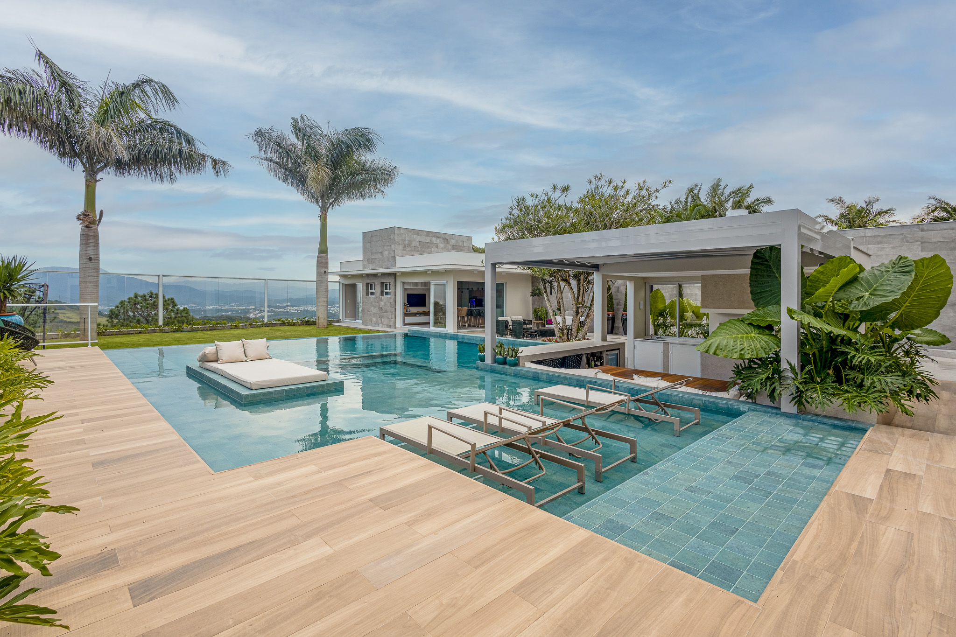
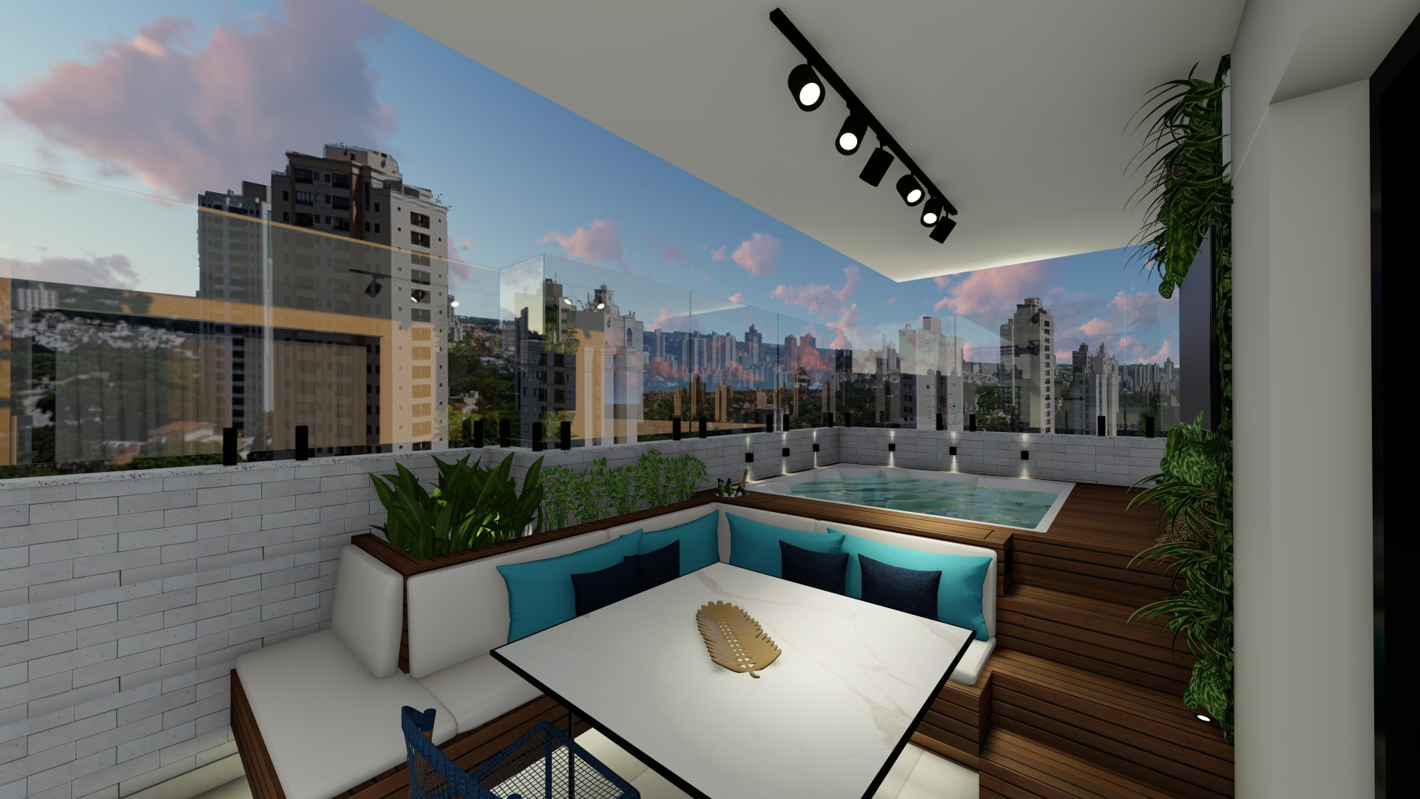
02 · NOSSO PORTFÓLIO
Projetos selecionados
Uma seleção de obras recentes que traduzem nossa abordagem: presença, proporção e luz.
CASA MI
Gov. Celso Ramos · SC
MANSÃO TM
São José · SC
CASA LP
São José · SC
ÁREA EXTERNA MF
São José · SC
AMO · ARQUITETURA E INTERIORES
03 / 14

Slide 4
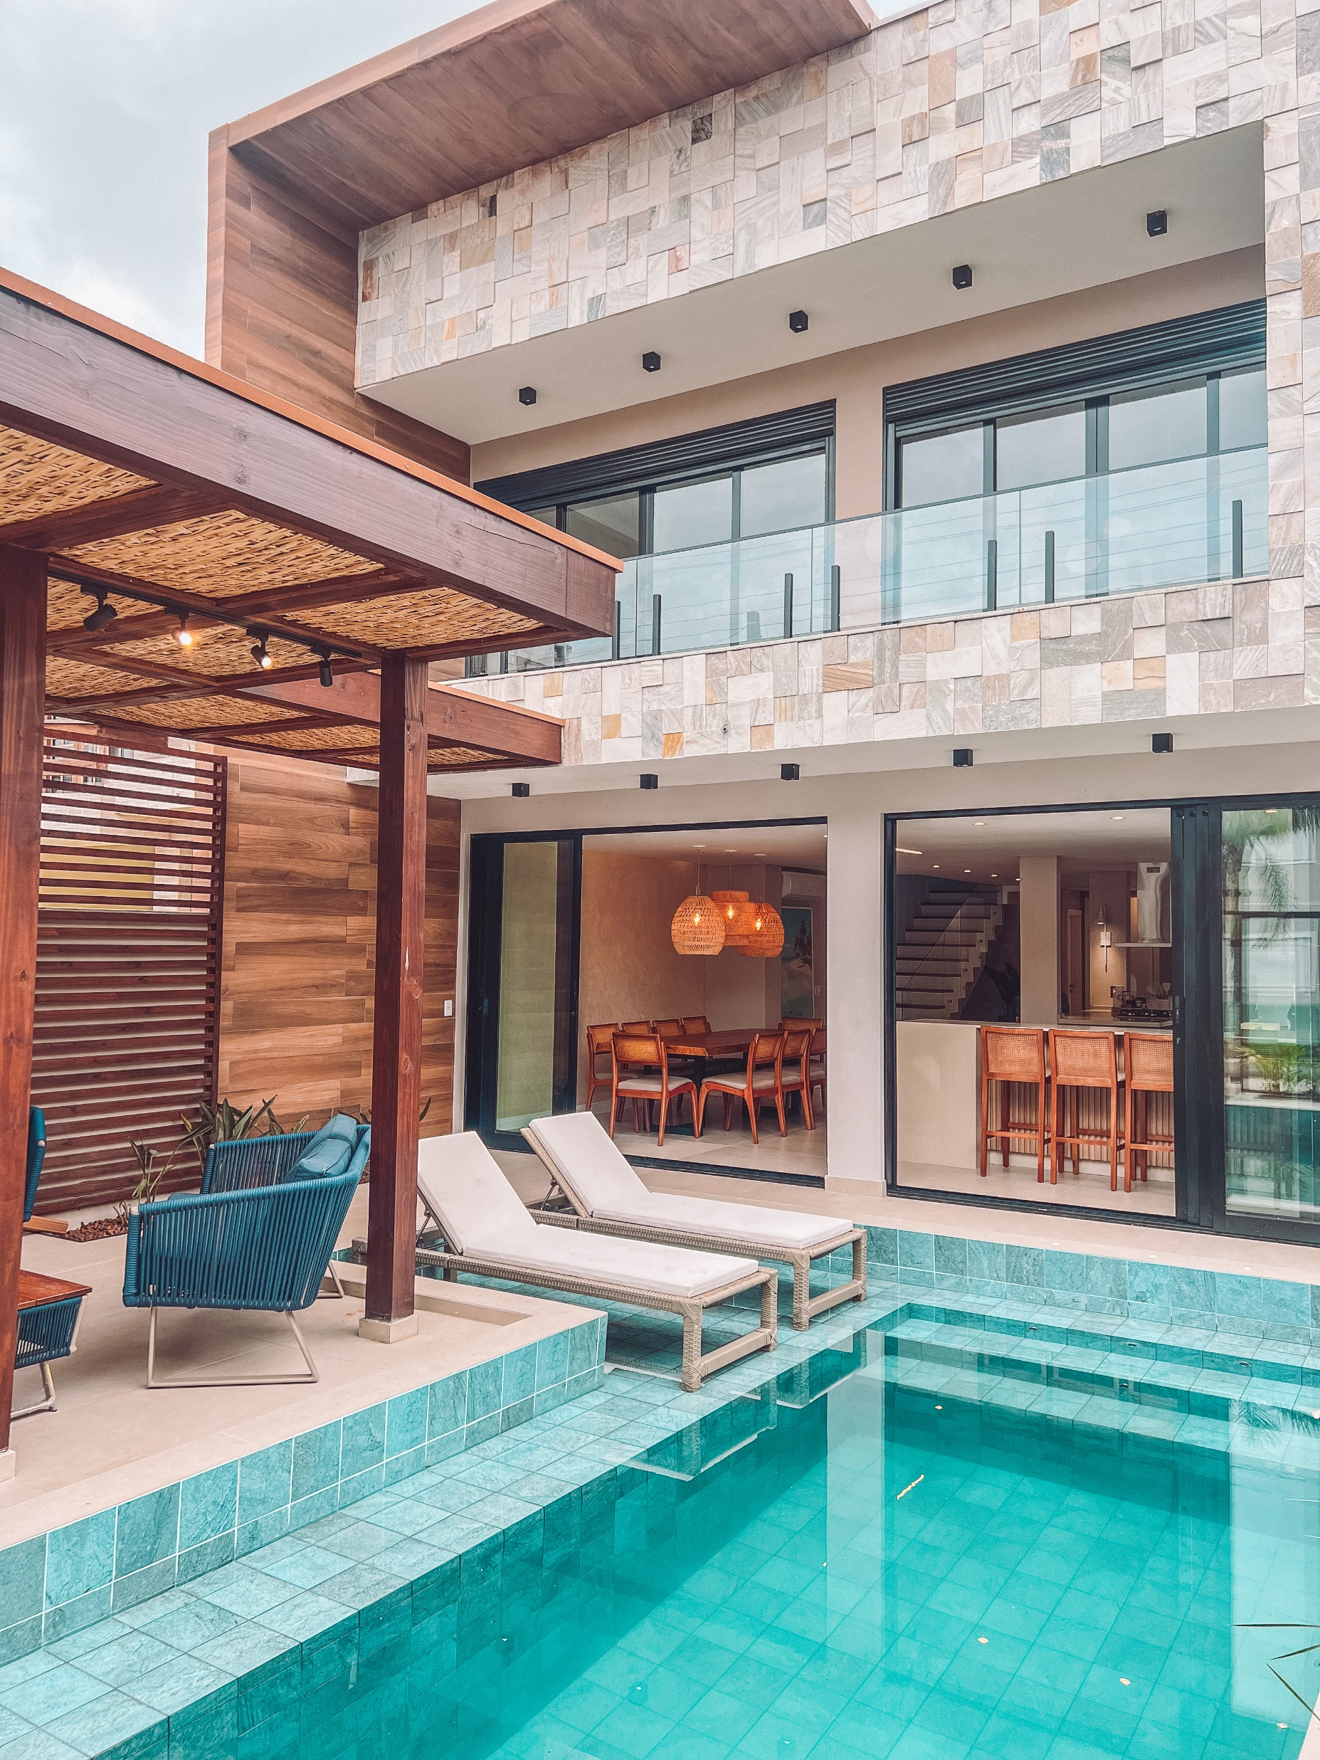
PROJETO 01 · RESIDENCIAL
Casa MI
Gov. Celso Ramos · Santa Catarina
Uma residência onde o projeto integral — da volumetria à última peça de marcenaria — foi pensado para uma família que valoriza vida ao ar livre, encontros e o convívio com a paisagem.
ÁREA
Térreo + mezanino
ESCOPO
Arquitetura + interiores
ENTREGA
Projeto executivo
AMO · ARQUITETURA E INTERIORES
04 / 14

Slide 5
PROJETO 02 · RESIDENCIAL
Mansão TM
São José · Santa Catarina
Áreas externas projetadas como extensão dos espaços internos, com mobiliário sob medida e paisagismo integrado para receber família e convidados o ano inteiro.
TIPOLOGIA
Residência alto padrão
ESCOPO
Áreas externas
DESTAQUE
Paisagismo + mobiliário
AMO · ARQUITETURA E INTERIORES
05 / 14

Slide 6
PROJETOS 03 & 04
Outras realizações
Casa LP
Área Externa MF
São José · SC
São José · SC
Residência com integração total entre piscina, deck e áreas sociais.
Projeto de varanda gourmet com vista para a cidade e mobiliário planejado.
AMO · ARQUITETURA E INTERIORES
06 / 14

Slide 7
03 · METODOLOGIA
Etapas e prazos
O caminho do briefing à entrega final do projeto executivo.
01
02
03
04
15 DIAS ÚTEIS
15 DIAS ÚTEIS
10 DIAS ÚTEIS
ENTREGA
Briefing & Layout
Imagens 3D
3D Área Externa
Projeto Executivo
1ª reunião de briefing, levantamento e estudo preliminar com referências.
Apresentação das imagens 3D internas e ajustes em 2ª reunião.
Imagens 3D das áreas externas e definição dos materiais.
Plantas, elétrico, hidráulico, luminotécnico, paisagismo e paginação.
ALTERAÇÕES ILIMITADAS · refinamos o projeto até a sua aprovação completa.
AMO · ARQUITETURA E INTERIORES
07 / 14

Slide 8
04 · ENTREGÁVEIS
O que está incluso
Toda a documentação técnica necessária para conduzir sua obra com clareza.
01
Layout
02
Plantas de Construir
03
Pontos Elétricos
04
Pontos Hidráulicos
Distribuição funcional dos ambientes e mobiliário.
Documentação técnica para execução.
Localização de tomadas, interruptores e quadros.
Pontos de água, esgoto e drenagem.
05
Luminotécnico
06
Circuitos
07
Paisagismo
08
Paginação
Iluminação geral, dirigida e cênica.
Mapeamento e setorização dos circuitos elétricos.
Vegetação, canteiros e composição externa.
Pisos, revestimentos e paginações detalhadas.
APRESENTAÇÃO 3D
Imagens fotorrealistas dos ambientes internos e da área externa, permitindo visualizar o projeto antes da execução.
AMO · ARQUITETURA E INTERIORES
08 / 14

Slide 9
05 · INVESTIMENTO
Proposta financeira
Projeto Residencial · Bairro João Paulo
ITENS DO ORÇAMENTO
INVESTIMENTO TOTAL
Layout do térreo + mezanino
R$ 5.800
Com desconto
R$ 10.170
3D área externa
R$ 5.500
Subtotal
R$ 11.300
CONDIÇÕES DE PAGAMENTO
OBSERVAÇÕES
Entrada de R$ 3.390 na assinatura do contrato
+ 3 parcelas mensais de R$ 3.390
· Proposta válida por 30 dias.
· Suporte por telefone e WhatsApp incluso durante o desenvolvimento do projeto, até a entrega final.
· Acompanhamento de obra, visitas técnicas e suporte na execução não fazem parte desta etapa.
ECONOMIA R$ 1.130
AMO · ARQUITETURA E INTERIORES
09 / 14

Slide 10
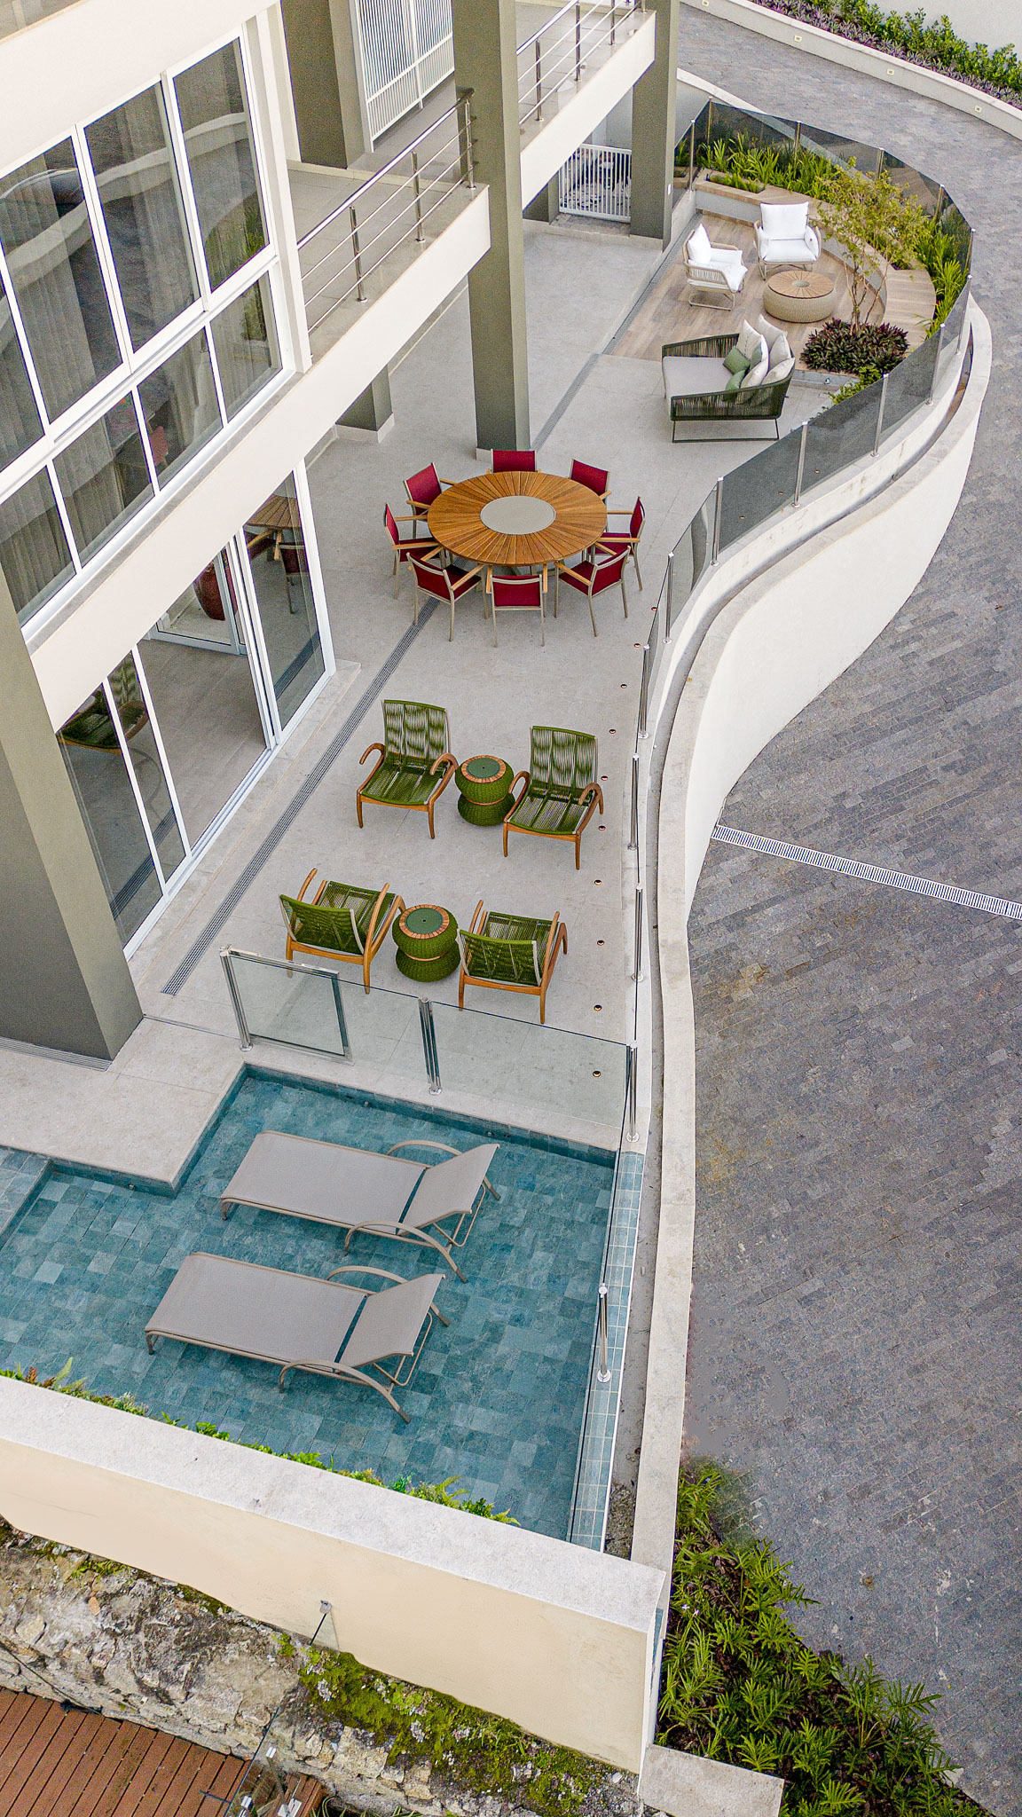
06 · SERVIÇOS COMPLEMENTARES
Acompanhamento de obra
“O projeto é só o começo. A boa execução é o que transforma desenho em lar.”
Oferecemos três serviços independentes para acompanhar você durante a execução. Todos opcionais e contratados separadamente do projeto de arquitetura.
01
02
03
Orçamentos
Visitas técnicas
Acompanhamento em lojas
AMO · ARQUITETURA E INTERIORES
10 / 14

Slide 11
06 · SERVIÇOS COMPLEMENTARES
Três serviços independentes
Contrate apenas o que fizer sentido para o seu momento de obra.
01
02
03
Orçamentos com Fornecedores
Visitas Técnicas em Obra
Acompanhamento em Lojas
Indicamos e orçamos com até 3 fornecedores por categoria do seu projeto — do piso à marcenaria. Você escolhe com base em valores, prazos e qualidade.
Visitamos a obra em horário comercial para conferir execução, medições e compatibilizar o que está sendo construído com o projeto aprovado.
Saídas de até 3h em lojas da Grande Florianópolis para escolha de materiais, mobiliário e acabamentos com nosso olhar técnico ao seu lado.
⌂ Todos os serviços são opcionais e contratados separadamente do projeto de arquitetura.
AMO · ARQUITETURA E INTERIORES
11 / 14

Slide 12
07 · IMPORTANTE SABER
Acompanhamento ≠ Gerenciamento
Para evitar mal-entendidos, deixamos claro o que está e o que não está incluso.
ACOMPANHAMENTO DE OBRA
GERENCIAMENTO DE OBRA
O que oferecemos
Não incluso nesta proposta
Visitas técnicas semanais ou quinzenais
Orçamentos com fornecedores
Contato com fornecedores para sanar dúvidas e definir detalhes
Visitas frequentes diárias
Contratação de funcionários
Cronograma e relatório semanal de obra
Tabelas quantitativas e planilhas de gastos
AMO · ARQUITETURA E INTERIORES
12 / 14

Slide 13
08 · COMO COMEÇAR
Próximos passos
Quatro passos simples para tirar a Casa João Paulo do papel.
01
02
03
04
Aprovação
Contrato
Briefing
Início
Você revisa e aprova esta proposta dentro do prazo de validade.
Assinatura do contrato e pagamento da entrada.
Agendamos a 1ª reunião para entender seus desejos em detalhe.
Damos início ao desenvolvimento do projeto da sua casa.
PRONTOS PARA COMEÇAR? · fale com a gente pelo WhatsApp e marque a primeira reunião.
AMO · ARQUITETURA E INTERIORES
13 / 14

Slide 14
AMO
ARQUITETURA · INTERIORES
Obrigada
Estamos ansiosas para construir esta casa com você.
LARISSA & MARINA
Sócias Arquitetas · AMO Arquitetura e Interiores

